Slide 1
Программно- методическое оснащение по реализации образовательной программы: систематизация репродукций картин и фотографий по теме: «Хлеб всему голова»
Банк практического материала систематизирован
Воспитателем МБДОУ г. Иркутска детского сада № 115
Щаповой Людмилой Анатольевной

Slide 2
Тематическая неделя «День хлебороба»
ИКТ - Демонстрационный материал по теме:
«Хлеб всему голова»

Slide 3
Передвижная выставка репродукций художников
Экскурсия в прошлое - Глазами художников «О пути хлеба от поля до стола»

Slide 4
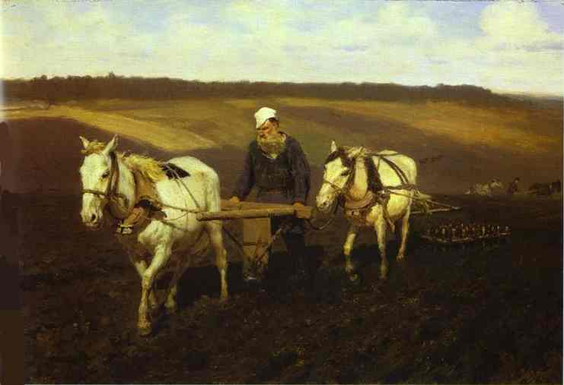
И.Репин «Пахарь»

Slide 5
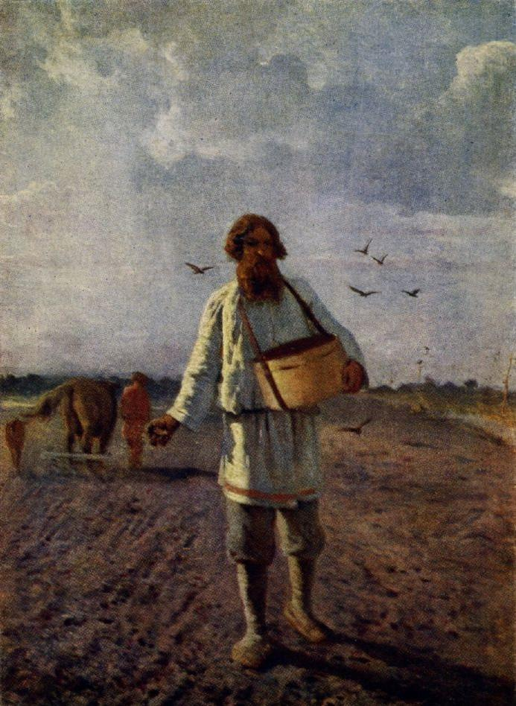
«Крестьянин сеет жито»
Как было раньше.
Крестьяне начинали сеять жито (хлеб) в сухую безветренную погоду
Сеяли зерна вручную

Slide 6
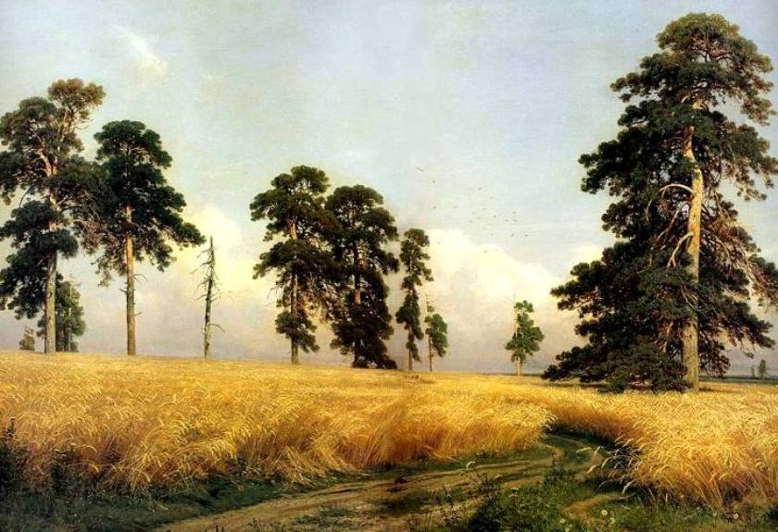
И.Шишкин «Рожь»

Slide 7
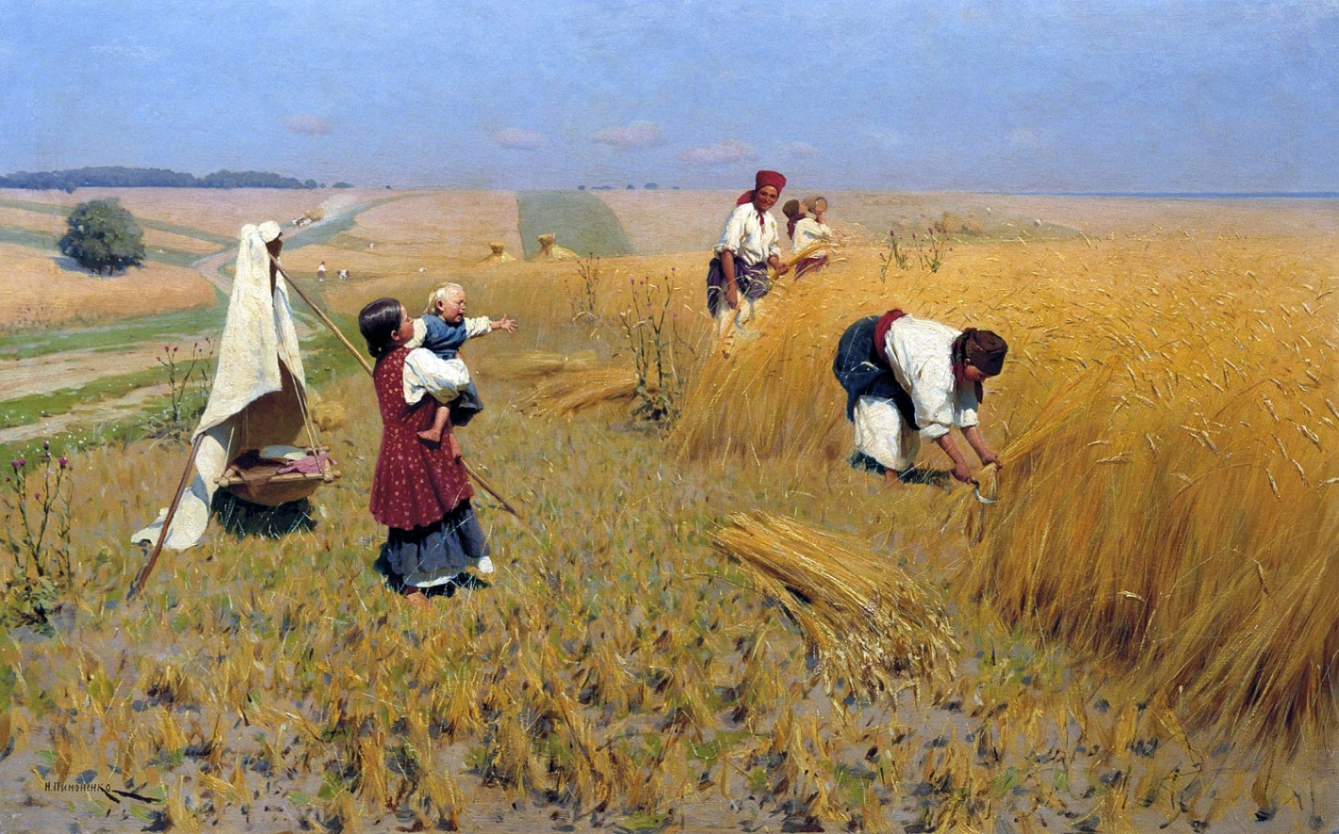
Н.Пимоненко «Жатва»
Словарная работа
Жать (жатва)
Серп (орудие для срезания колосьев)
????

Slide 8
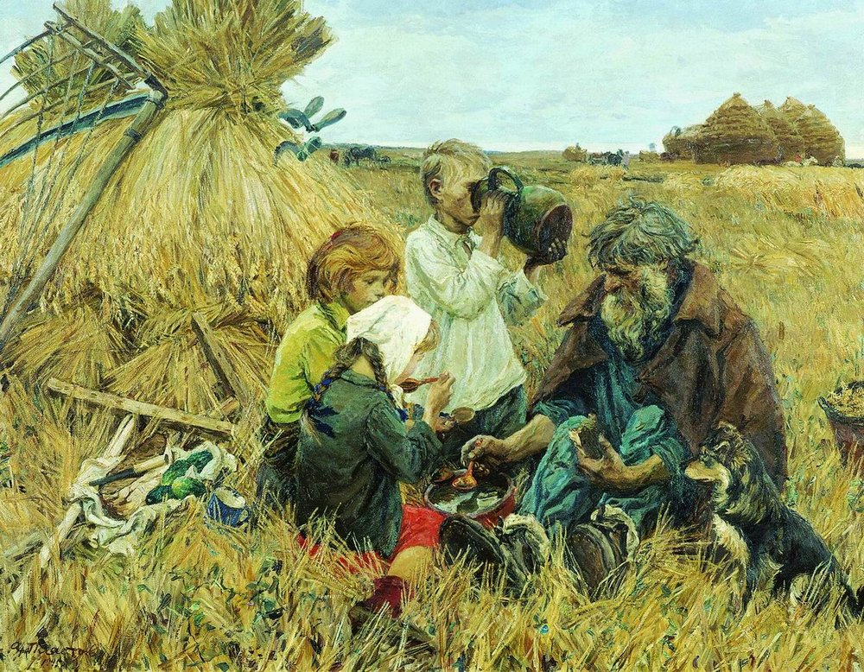
Пластов «Жатва»

Slide 9
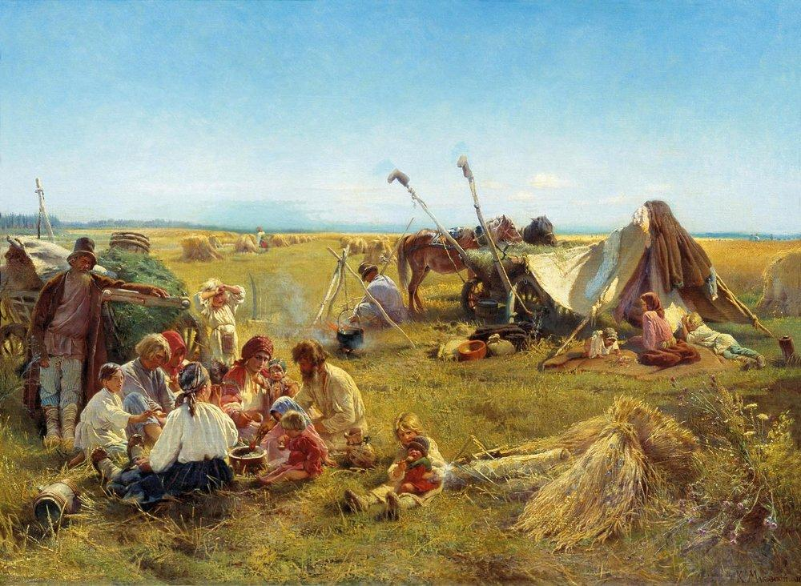
К.Маковский «Крестьянский обед во время жатвы»

Slide 10
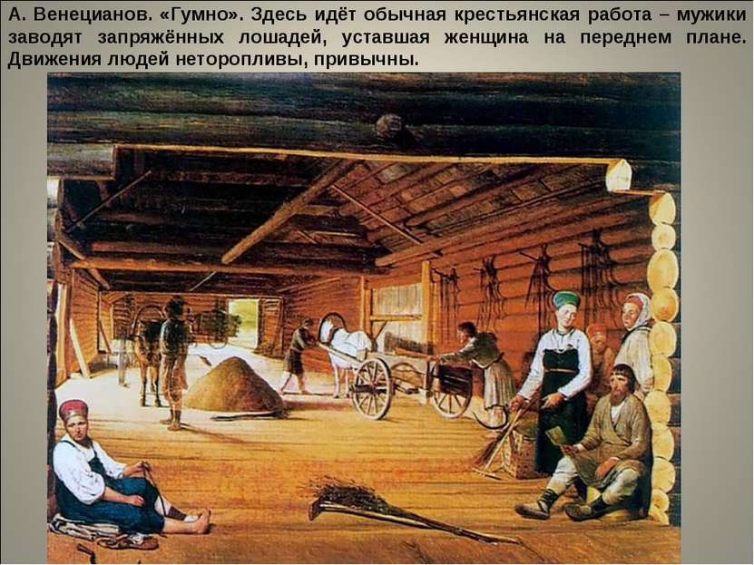
А.Венецианов «Гумно»
Гумно – место где хранится зерно, здесь идет обычная крестьянская работа- мужики заводят запряженных лошадей, женщины отдыхают после жатвы, движения людей неторопливы, привычны…

Slide 11
Яблонская «Хлеб»

Slide 12
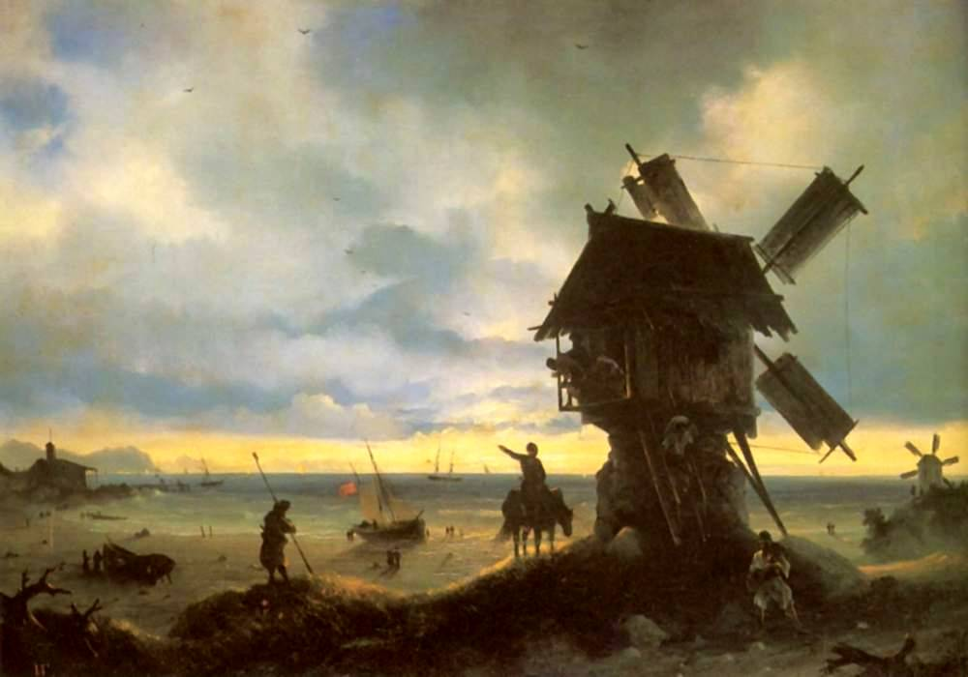
В. Айвазовский «Мельница»

Slide 13
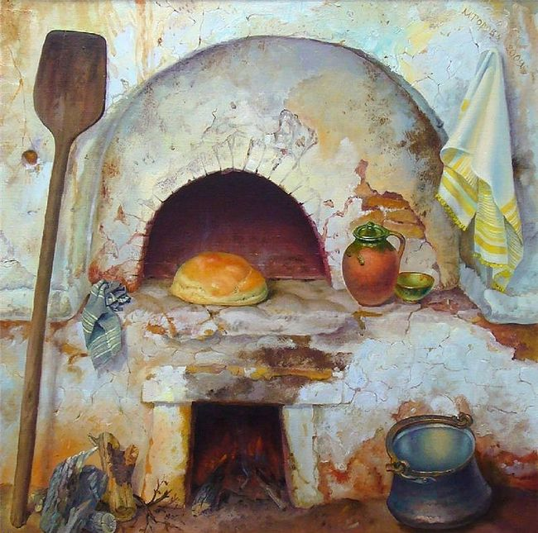
Семенов «Русский хлеб»
Словарная работа
Русская печь
Пехло (лопата для выемки горячих караваев)
Заслонка (для закрытия печи)
Каравай, булка, калачи, коврига, пироги, др

Slide 14
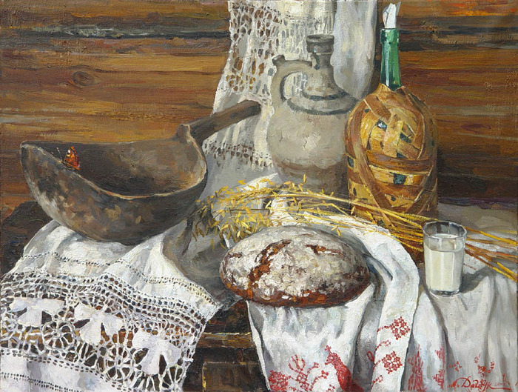
Натюрморт «Хлеб»

Slide 15
Фото- галерея
«Современный путь хлеба от поля до стола»

Slide 16
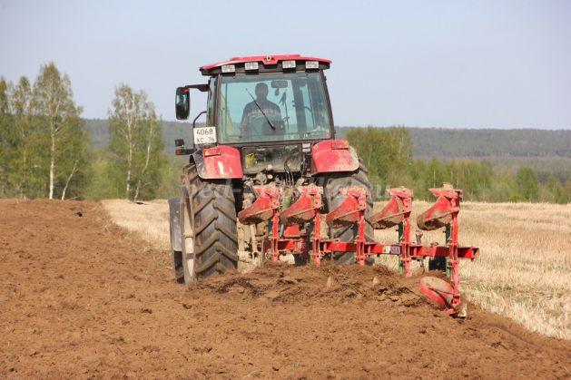
Весенняя страда- пахота.

Slide 17
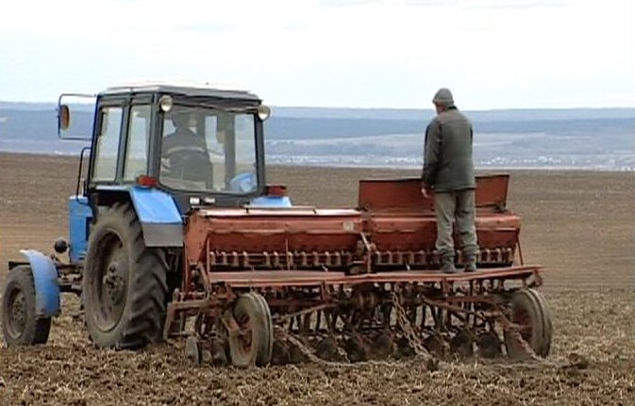
Весенний сев

Slide 18
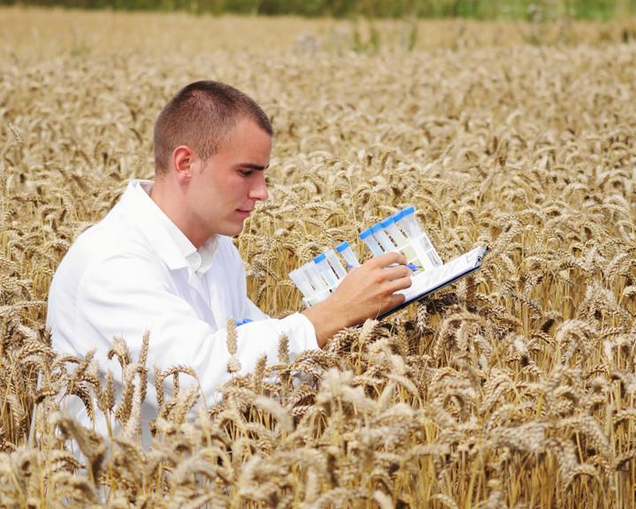
Хлеб поспел

Slide 19
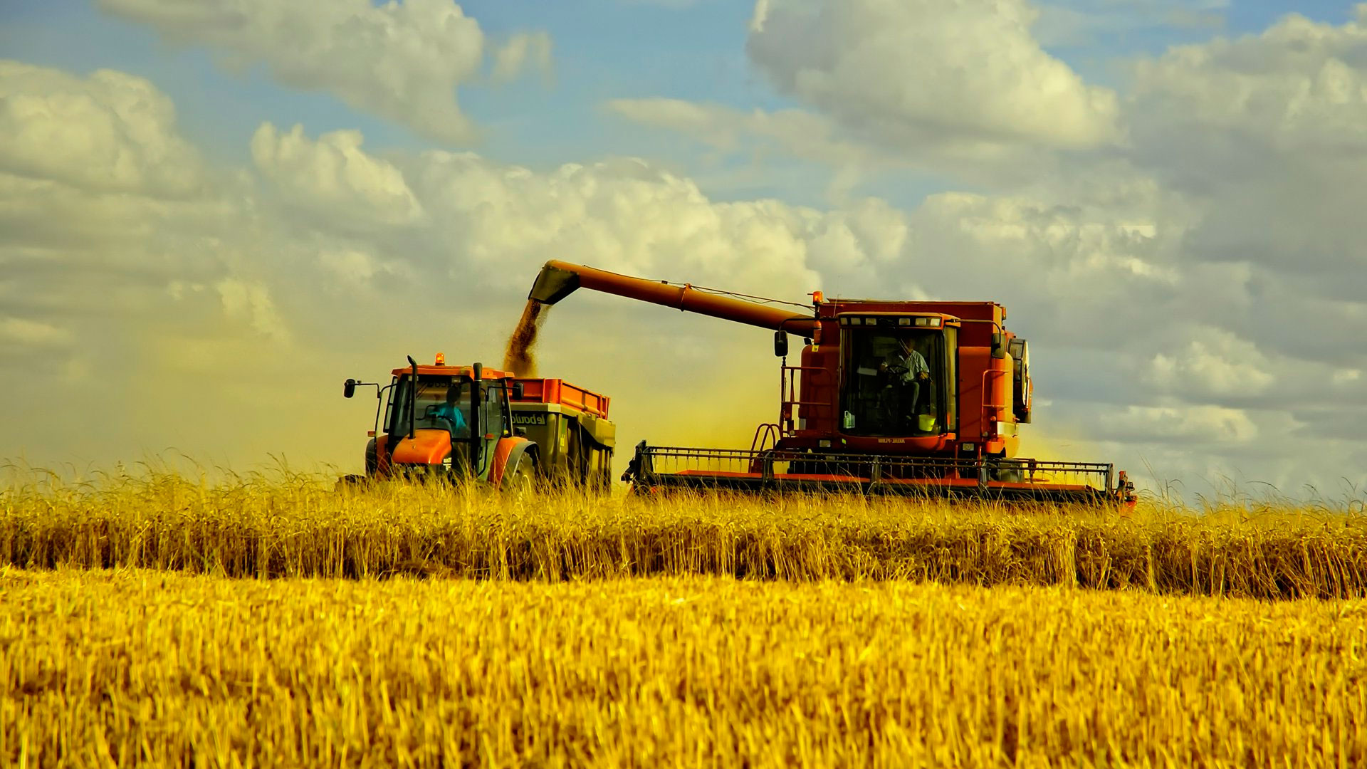
Жатва комбайнами

Slide 20
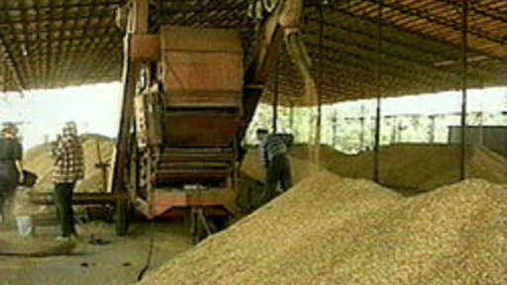
На элеваторе

Slide 21
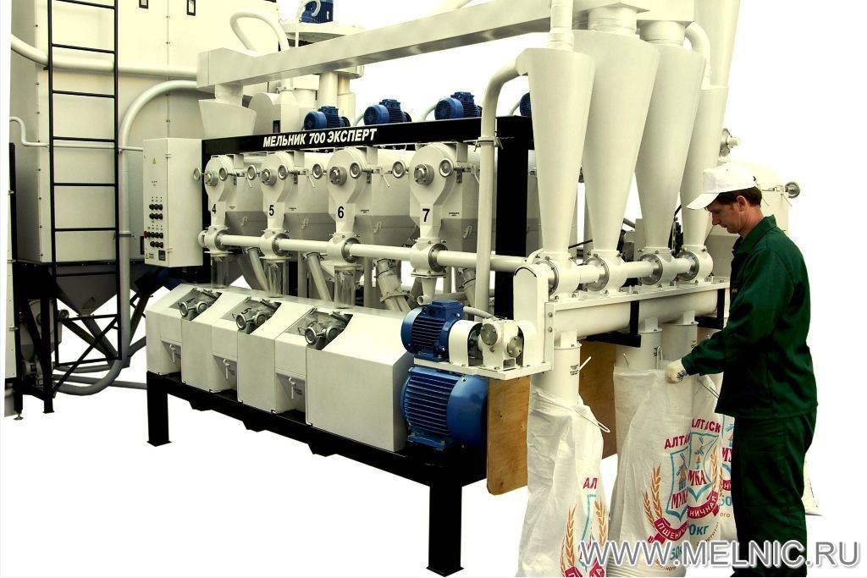
Мукомольный комбинат

Slide 22
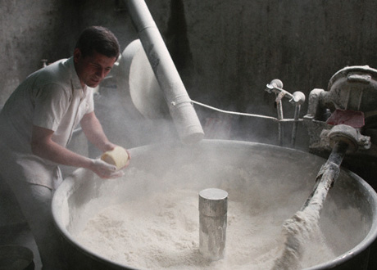
Хлебозавод – замес теста

Slide 23
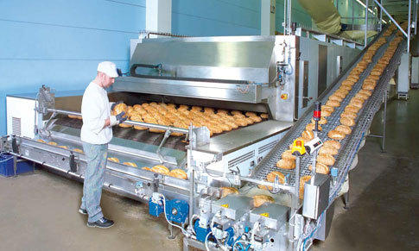
Готовая хлебобулочная продукция

Slide 24
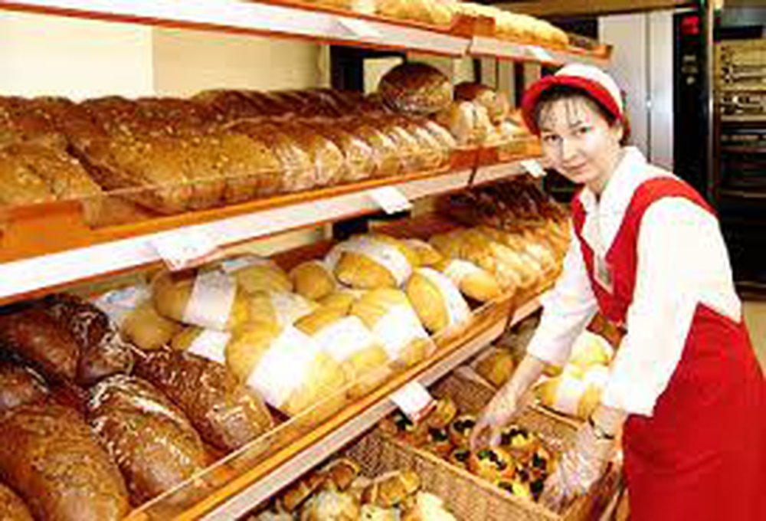
Хлебный магазин – булочная

